Slide 1

Civilt försvar – samhällets samlade motståndskraft
Uppdaterad 2026-05-21
Notes:
Rubriksida

Slide 2
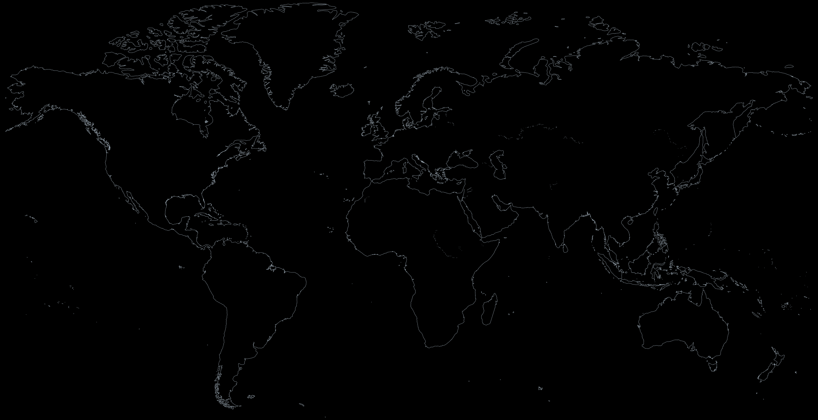
Världen
Notes:
En osäker värld
Vi lever i en osäker tid. Det vet vi ju. Det är flera, delvis olika, skeenden, situationer och händelser i världen som pågår samtidigt och påverkar Sverige:
Kriget i Ukraina och Rysslands ambitioner
Hybridhändelser i Europa och Sverige
Kinas globala ambitioner som utmanar världsordningen
Utvecklingen i Mellanöstern, med krig och terrorism
Ökad polarisering och oroligheter inom samhällen även i vår del av världen
Klimatförändringar – och följande extremväder. Från skogsbränder och extrem värme till översvämningar och snöoväder.
Det här betyder att det är en bredd av hot vi som samhälle tillsammans ska förebygga, förbereda oss för och hantera tillsammans.

Slide 3
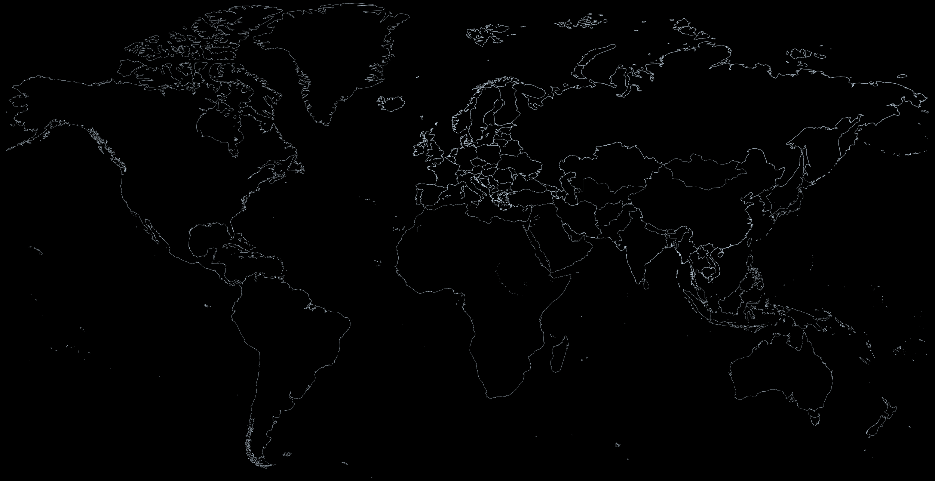




Sverige
Notes:
Sverige i världen
Även vår del av världen är osäker– det är det allvarligaste säkerhetspolitiska läget sedan andra världskriget. Regeringen konstaterar att ett väpnat angrepp mot Sverige eller våra allierade inom Nato inte kan uteslutas.
Vi kan alltså inte utesluta att det blir krig i vårt land.
Vi ser redan idag påverkansoperationer, hybridattacker och andra fientliga aktioner som riktar sig mot Sverige. Sabotage mot infrastruktur under havsytan, cyberangrepp sker återkommande och politiska påverkanskampanjer riktade mot Sverige.
Det innebär att vårt totalförsvar, det militära och det civila försvaret tillsammans, måste stärkas för att minska risken för ett angrepp. En av de viktigaste uppgifterna för det civila försvaret är att stödja det militära försvaret. En annan huvuduppgift är att skydda civilbefolkningen och se till att grundläggande samhällsfunktioner fungerar så långt som möjligt även i krig. Det gäller exempelvis elförsörjning, sjukvård och transporter. Samtidigt som vi tillsammans stärker det civila försvaret och totalförsvaret ska vi hantera de kriser vi upplever idag: kriser som uppstår till följd av klimatförändringarna, gängvåld, pandemier med mera.
Det är en stor uppgift! Men! Kom ihåg att Sverige är ett i grunden välfungerande samhälle. Tilliten mellan medborgare, och mellan medborgarna och samhällsinstitutionerna är stark. Det är det som är grunden för vår förmåga att hantera så väl kriser som en så extrem och brutal situation som ett krig. När samhället fokuserar på att utveckla totalförsvaret skapas ett mer robust och motståndskraftigt samhälle som blir bättre på att hantera även andra kriser.

Slide 4
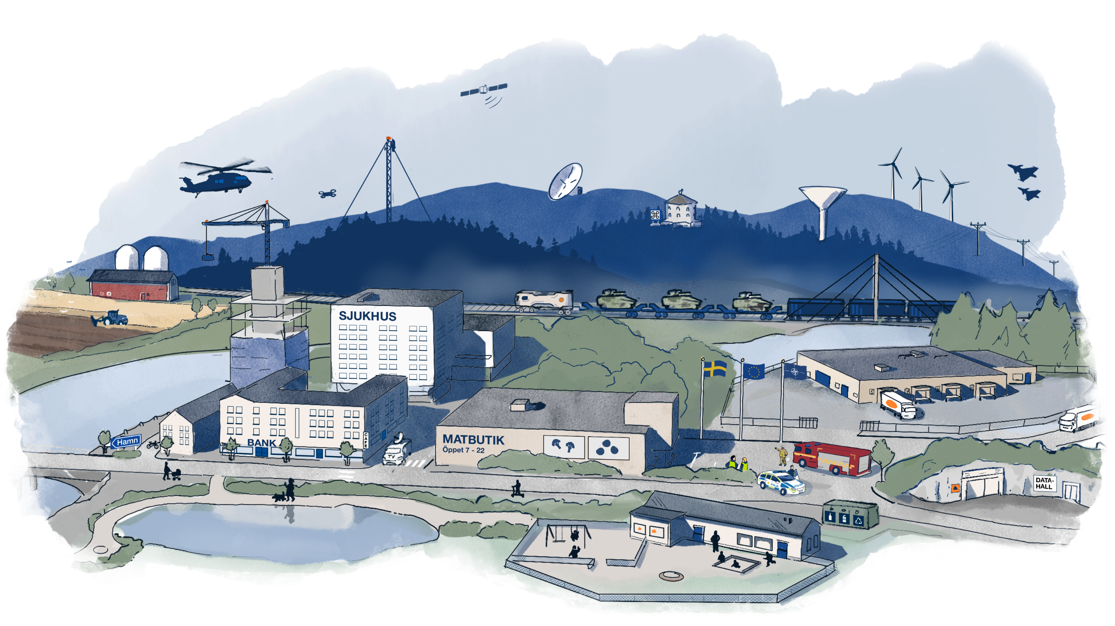
Totalförsvaret
Totalförsvar är verksamhet som behövs för att förbereda Sverige för krig. Förberedelser för krig stärker förmågan att hantera kriser.
Notes:
Sveriges försvar består av militärt och civilt försvar. Tillsammans bildar det totalförsvaret, som är all verksamhet i hela samhället som ska förbereda Sverige för krig.

Slide 5

Det övergripande målet för totalförsvaret är att
ha förmåga att försvara Sverige och vår befolkning mot väpnat angrepp,
hävda vårt lands självständighet, suveränitet och territoriella integritet samt
medverka till försvaret av allierade.
Verksamhet inom totalförsvaret ska kunna bedrivas enskilt och tillsammans med andra, inom och utom landet och i enlighet med Sveriges åtaganden som medlem i Nato.
Notes:
Syftet med målet är att genom gemensamma utgångspunkter samt en gemensam målsättning och inriktning nå en samlad förmåga i totalförsvaret. Ett väpnat angrepp och krig, mot Sverige eller en allierad, är en nationell angelägenhet där alla aktörer i samhället engageras i krigsansträngningen.
Målet är beslutat av riksdagen genom totalförsvarsbeslutet i december 2024 (baserat på regeringens proposition 2024/25:34 Totalförsvaret 2025–2030.)
Regeringen har utifrån det övergripande målet för totalförsvaret beslutat om inriktningen ”Gemensamma förutsättningar för utvecklingen av totalförsvaret 2025–2030”.

Slide 6
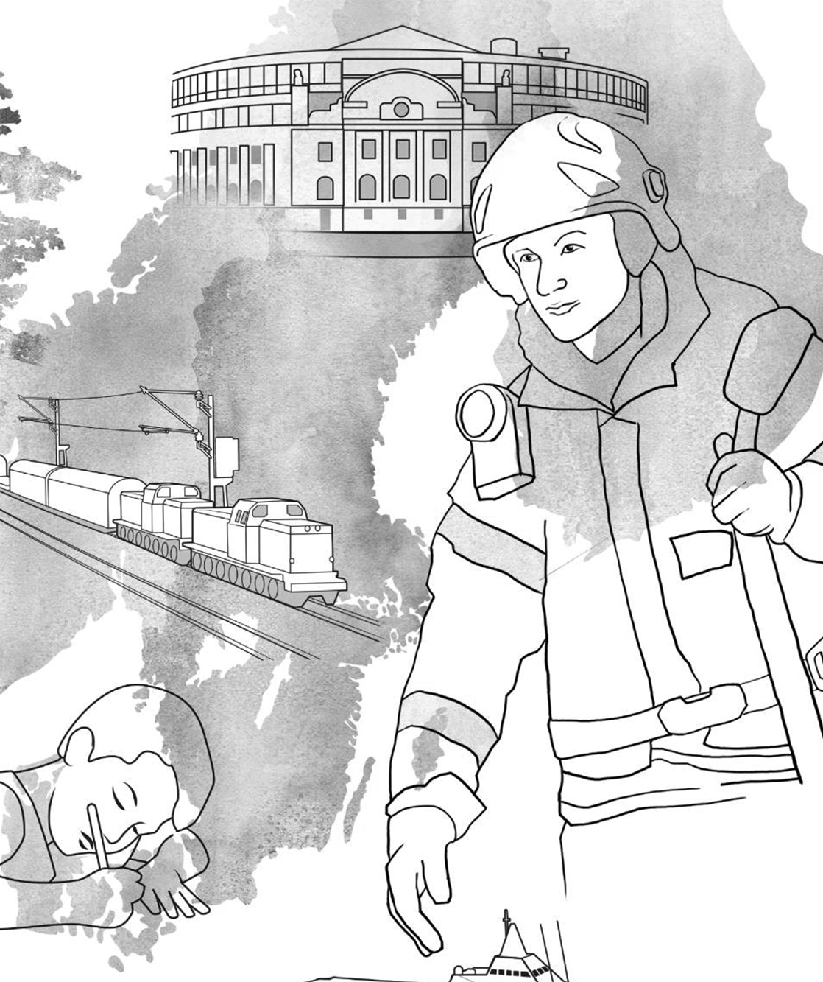
Gemensamma utgångspunkter för totalförsvaret 2025-2030
Stöd till alla aktörer i deras planering. Kompletterar och konkretiserar regeringens inriktning.
Säkerhetspolitiskt läge.
Sju dimensionerande typsituationer.
Möjliga händelseutvecklingar och konsekvenser på samhället.
Notes:
Gemensamma utgångspunkter för totalförsvaret 2025-2030 är framtaget av Försvarsmakten och Myndigheten för civilt försvar på uppdrag av regeringen som en del i ett större uppdrag om att främja och utveckla en samordnad planering inom totalförsvaret under perioden 2025–2030.
Genom att totalförsvaret förbereder och planerar utifrån gemensamma utgångspunkter samordnas det civila och militära försvaret i ökad utsträckning.
Gemensamma utgångspunkter för totalförsvaret 2025-2030 ersätter motsvarande dokument kallat Handlingskraft som gällde under förra försvarsbeslutsperioden. De viktigaste skillnaderna från förra dokumentet är: Sverige som allierad i Nato, lärdomar från Rysslands invasion av Ukraina samt en utvecklad nationell struktur för krisberedskap och civilt försvar.
Dokumentet är ett stöd till alla aktörer i deras planering. Det är öppet och helt utan sekretess.
Dokumentet talar om VAD som behöver göras med varje aktör behöver själva analysera HUR man påverkas och hur man behöver förbereda sig.
Dokumentet kompletterar och konkretiserar regeringens inriktning och innehåller tre viktiga delar:
Säkerhetspolitiskt läge.
Sju dimensionerande typsituationer.
Möjliga händelseutvecklingar och konsekvenser på samhället
Genom att totalförsvaret förbereder och planerar utifrån gemensamma utgångspunkter samordnas det civila och militära försvaret i ökad utsträckning.
De sju typsituationerna är:
Hybrida hot
Värdlandsstöd
Anfall mot norra Sverige
Anfall mot Gotland
Fjärrangrepp
Förstärkning av alliansens norra flank
Förstärkning av alliansen i Baltikum
Kartan på bilden åskådliggör Sveriges geografiska läge inom Nato. Vid ett angrepp mot alliansen ska Sverige ta emot, transportera och basera alliansens trupp och materiel på vårt territorium. Det är en ny uppgift för vårt land. Det värdlandsstöd som Sverige ska ge trupper från våra allierade kräver att hela samhället bidrar med allt från logistik till sjukvård. Det innebär också att försvaret av Sverige börjar vid Natos yttre gräns, och att vi ska försvara allierat territorium.

Slide 7

Målet för det civila försvaret är att
säkerställa de viktigaste samhällsfunktionerna,
inom ramen för Natos kollektiva försvar och uppgifter i övrigt, bidra till det militära försvarets förmåga,
skydda civilbefolkningen,
upprätthålla försvarsviljan och samhällets motståndskraft mot externa påtryckningar.
Notes:
Målet är beslutat av riksdagen genom totalförsvarsbeslutet i december 2024 (baserat på Regeringens proposition 2024/25:34 Totalförsvaret 2025–2030).
Regeringen har utifrån det övergripande målet för totalförsvaret beslutat om "Inriktningen för det civila försvaret 2025–2030”. Inriktningen riktar sig till beredskapsmyndigheter och betonar deras arbete med planering och förberedelse inför höjd beredskap som ska genomföras i syfte att stärka förmågan och öka takten i utvecklingen av det civila försvaret.
Målen hjälper alla aktörer att veta vad vi ska fokusera i planering och förberedelser.

Slide 8

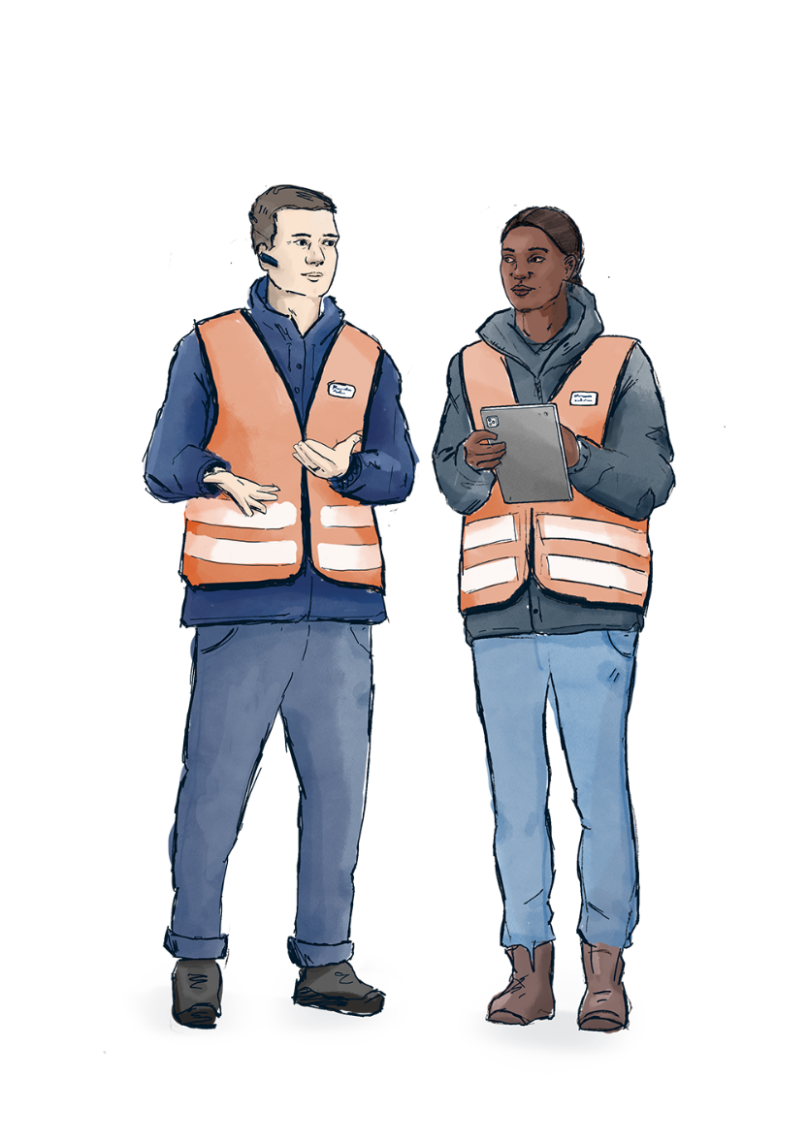

Du är en del av totalförsvaret
Notes:
Att försvara Sverige och värna vår gemensamma säkerhet, frihet och självständighet är ett ansvar för hela samhället och kräver ytterst en personlig insats av oss alla.
Om Sverige skulle utsättas för ett angrepp behöver vi alla, efter bästa förmåga, bidra till att försvara vårt land. Men vi har som allierade i Nato också ett ansvar inom det kollektiva försvaret av Natos territorium.
Som svensk medborgare eller stadigvarande bosatt i Sverige kan du omfattas av beslut om totalförsvarsplikt från kalenderåret du fyller 16 till och med året du fyller 70.
Som privatperson har du ett eget ansvar för att skydda sitt liv och sin egendom, din hemberedskap och förväntas klara sig i minst en vecka utan samhällets hjälp, för att säkra grundläggande behov av till exempel vatten, mat och värme. Du behöver också kunna ta del av information från ansvariga myndigheter och andra berörda aktörer.
Desto bättre förberedd du själv är, desto mer kraft kan samhället lägga på att hjälpa de som verkligen behöver det.
Vi behöver stärka vår försvarsvilja och göra det tillsammans – på olika sätt. Försvarsvilja handlar om viljan och beredskapen att skydda vårt land, våra värderingar och vår frihet mot hot utifrån. Det är en kombination av hur vi tänker, känner och agerar för att stå emot olika typer av angrepp. Försvarsvilja kan visa sig på flera olika sätt. Det kan innebära att stötta landets försvarsmakt, delta aktivt i militära eller civila försvarsinsatser, eller att stå upp för Sveriges intressen och värderingar under utmanande tider. Det kan också handla om att hjälpa varandra i kris eller om att ha förtroende vårt demokratiska statsskick, känna samhörighet med varandra och tro på att vi tillsammans kan skydda vårt samhälle.

Slide 9

Vi bidrar till att värna vår frihet, fred och säkerhet
Notes:
Från den nationella säkerhetsstrategin (2024)
Det finns ingen viktigare uppgift för staten än att värna Sveriges frihet, fred och säkerhet. Det yttersta ansvaret för denna uppgift ligger på riksdag och regering. Vi som statlig myndighet bidrar i denna uppgift.
I den nationella säkerhetsstrategin från 2024 definierar regeringen vitala och strategiska nationella säkerhetsintressen för arbetet med nationell säkerhet. Våra vitala intressen är de som är värda de största uppoffringarna.
Sveriges vitala nationella säkerhetsintressen är att värna Sveriges
säkerhet,
demokratiska styrelseskick,
frihet,
självständighet,
suveränitet och
handlingsfrihet;
(vidare) att värna
befolkningens liv och hälsa;
att försvara Sverige och våra allierade mot väpnat angrepp och upprätthålla vår territoriella integritet;
att upprätthålla försörjningsberedskap och samhällets funktionalitet samt
att upprätthålla våra grundläggande värden som demokrati, rättssäkerhet och mänskliga fri- och rättigheter.
(Regeringens skrivelse 2023/24:163 Nationell säkerhetsstrategi)

Slide 10

Alla har ett ansvar – alla behövs
Regioner
Kommuner
Statliga myndigheter
Kulturliv
Statsledning
Föreningar
Enskilda individer
Näringslivet
Arbetsmarknadens parter
Frivillig-organisationer
Trossamfund
Notes:
Alla som har ansvar och uppgifter för vår beredskap kallas för en aktör.
Det finns civila och militära aktörer. De civila aktörerna finns både inom offentlig sektor, inom näringslivet och frivilliga organisationer. Privatpersoner är också civila aktörer.
Vi har olika ansvarsområden och befinner oss på olika platser och samhällsnivåer, från lokal nivå ända upp till internationella sammanhang. Vi måste tillsammans se till att samhället fungerar - oavsett händelse. Det är därför viktigt att förstå och ha kunskap om den egna organisationens roll och ansvar, men också veta vilka uppgifter andra aktörer har ansvar för.
Aktörer på bilden kommer från Totalförsvarspropositionen 2025-2030:
”Regeringen konstaterar att civilt försvar är den verksamhet som statliga myndigheter, kommuner och regioner, näringsliv, frivilligorganisationer, arbetsmarknadens parter, trossamfund, enskilda individer samt förenings och kulturliv m.fl. vidtar för att förbereda Sverige för krig. I fredstid utgörs verksamheten av beredskapsplanering och förmågehöjande åtgärder. Under höjd beredskap och ytterst krig utgörs verksamheten av nödvändiga åtgärder för att upprätthålla målet för det civila försvaret.”
Här beskrivs några ansvarsområden för olika aktörer:
KOMMUNER: På lokal nivå ansvarar Sveriges 290 kommuner för viktiga samhällsfunktioner som skola och förskola, räddningstjänst, socialtjänst och äldreomsorg, som måste fungera även vid kris och krig. Kommuner ska ha en god förmåga att hantera fredstida krissituationer och ha en grundläggande förmåga till civilt försvar.
Kommunernas uppgifter är bland annat att:
genomföra risk- och sårbarhetsanalyser
vidta de förberedelser som behövs för verksamheten under höjd beredskap
identifiera samhällsviktig verksamhet och arbeta med kontinuitetshantering
Kommunerna har dessutom det geografiska områdesansvaret på lokal nivå, dvs. inom kommunens område.
REGIONER: Sveriges 21 regioner ansvarar för uppgifter som hälso- och sjukvård, smittskydd, kultur, kollektivtrafik samt utveckling och tillväxt. Regioner är självstyrande och styrs av regionalt folkvalda politiker. Regionen ska ha en god förmåga att hantera fredstida krissituationer och ha en grundläggande förmåga till civilt försvar.
Regionernas uppgifter är bland annat att:
genomföra risk- och sårbarhetsanalyser
ha en katastrofmedicinsk beredskapsplan
vidta de förberedelser som behövs för verksamheten under höjd beredskap.
STATLIGA MYNDIGHETER: Varje myndighet ska förbereda och planera inför och vid fredstida kriser genom att till exempel
identifiera samhällsviktig verksamhet och beroenden
analysera risker och sårbarheter och dokumentera dem i en risk- och sårbarhetsanalys (RSA)
identifiera behov av åtgärder inom både den egna verksamheten och inom sitt ansvarsområde
utbilda och öva personal i den utsträckning som behövs
arbeta systematiskt med kontinuitetshantering för att kunna fortsätta sin verksamhet i den utsträckning som det är möjligt
samverka med andra myndigheter, inklusive länsstyrelser.
Varje statlig myndighet ska dessutom beakta totalförsvarets krav. I detta ingår att planera för att myndigheten vid höjd beredskap ska fortsätta sin verksamhet och ﻿vid behov krigsplacera sin personal.
Utöver detta grundläggande ansvar har så kallade beredskapsmyndigheter (däribland samtliga 21 länsstyrelser) ett utökat ansvar för Sveriges beredskap och behöver ha särskilt god förmåga att motstå hot och risker, hantera fredstida kriser och genomföra sina uppgifter vid höjd beredskap.
LÄNSSTYRELSER: De 21 länsstyrelserna är regeringens företrädare på regional nivå och har en sammanhållande och stödjande roll inom i länen. Länsstyrelsen arbetar exempelvis med frågor som rör miljö, näringsliv, social utveckling, djurskydd, integration, transporter och infrastruktur i sitt eget län.
Länsstyrelserna är beredskapsmyndigheter och har det geografiska områdesansvaret inom länet.
Länsstyrelsen ska som högsta civila totalförsvarsmyndighet inom länet verka för att största möjliga försvarseffekt uppnås vid höjd beredskap.
Om Sverige är i krig kan länsstyrelsen agera självständigt om man inte alls eller med stora svårigheter kan upprätthålla kontakt med regeringen eller civilområdesansvarig länsstyrelse. Det betyder att man inom länet kan vidta några av de åtgärder som annars ingår i regeringens uppgifter.
Länsstyrelsen verkar bland annat för samordning och gemensam inriktning inom sitt län av de åtgärder som behöver vidtas.
RIKSDAG OCH REGERING: Riksdagen fattar beslut på samma sätt vid kriser som i vardagen. Sverige har ingen särskild grundlagsreglering som ökar handlingsutrymmet för riksdag och regering vid fredstida kriser, däremot finns det bestämmelser i grundlagen om krig och krigsfara. Ett exempel är att en krigsdelegation, bestående av talmannen och 50 riksdagsledamöter, kan ersätta riksdagen om förhållandena kräver det vid krig eller krigsfara.
Regeringen styr de statliga myndigheterna och därmed prioriteringarna för beredskapsplaneringen.
Det är regeringen som fattar beslut om höjd beredskap. Regeringen får utökade befogenheter vid höjd beredskap och kan till exempel utfärda föreskrifter som annars ska meddelas som lag.
Regeringen har geografiskt områdesansvar på nationell nivå och ska på en övergripande nivå säkerställa en effektiv hantering både vid fredstida kiser och höjd beredskap.
FRIVILLIGORGANISATIONER, TROSSAMFUND, FÖRENINGAR: Vid omfattande samhällsstörningar är det viktigt att samhället kan ta emot hjälp från frivilliga försvarsorganisationer samt från ideella organisationer och trossamfund. De ideella organisationerna har uppdrag inom olika områden och utbildar samt rekryterar förstärkningsresurser för myndigheter, regioner och kommuner. I dessa organisationer finns en stor bredd av kunskap och erfarenhet inom till exempel logistik, samband, djursmitta, flyg samt ledning och samverkan.
Frivilliga försvarsorganisationer (FFO) är 18 organisationer med särskilt utpekad ställning enligt Förordningen om frivillig försvarsverksamhet. FFO bedriver verksamhet som främjar totalförsvaret. De utgör en del av totalförsvarets personal-försörjning och förstärker de ansvariga aktörernas förmåga och uthållighet. Cirka 350 000 personer är på olika sätt engagerade i FFO:erna.
Exempel:
Svenska Lottakåren
Röda Korset
Civilförsvarsförbundet
Frivilliga flygkåren
Svenska Brukshundklubben
Frivilliga resursgrupper (FRG) är en frivillig resurs för kommunal krishantering som regleras genom avtal med enskilda individer. FRG finns i många kommuner. Syftet är att samla frivilliga försvarsorganisationers kompetenser på lokal nivå. FRG består av särskilt utbildade frivilliga från de frivilliga försvarsorganisationerna, organiserade till stöd för kommunen vid kris och krig. Kommunen är huvudman för FRG och avgör när FRG ska aktiveras och vilka arbetsuppgifter som ska lösas.
Trossamfunden utgör en stor och bred resurs för samhällets beredskap på alla nivåer och kan bidra i beredskapsarbetet bland annat genom sin erfarenhet av att samla människor i svåra stunder och vana att möta människor i kris. Exempel:
Svenska kyrkan
Judiska centralrådet
Sveriges muslimska förbund
Andra frivilliga: Det finns också en mängd andra ideella organisationer och grupperingar som är viktiga för samhällets beredskap. Exempel:
Stadsmissionen
Friluftsfrämjandet
Bygdegårdsföreningar
FÖRETAG: Företag har en avgörande roll för samhällets beredskap för kriser, krigsfara och krig. För de flesta handlar det om att hålla igång sin verksamhet. Vissa har även skyldigheter enligt avtal eller lag. Ett starkt och stabilt näringsliv är en förutsättning för att förse befolkningen med de varor och tjänster som krävs för att upprätthålla liv och hälsa.
Företag levererar varor och tjänster som är centrala för Sveriges försörjningsberedskap. Försörjningsberedskap handlar om att se till att viktiga varor och tjänster finns tillgängliga vid kris eller krig. Det innebär att hålla igång leveranser, hantera störningar och prioritera det mest nödvändiga om det blir brist på något.
ARBETSMARKNADENS PARTER: (Textutdrag från Totalförsvarspropositionen 2025-2030)
”En viktig förutsättning för bemanningen vid höjd beredskap är också den arbetsrättsliga beredskapslagen (1987:1262). Lagen gäller för hela arbetsmarknaden (såväl offentliga som privata anställningsförhållanden) och för arbetsmarknadens parter. Regeringen tog i november 2023 emot betänkandet Arbetsrätten under krig och krigsfara (SOU 2023:79) där en utredare bl.a. lämnar förslag på en justerad arbetsrättslig beredskapslagstiftning. Utredningens förslag har remitterats och bereds i Regeringskansliet”.
ENSKILDA INDIVIDER: Som privatperson har du ett eget ansvar för att skydda sitt liv och sin egendom, din hemberedskap och förväntas klara sig i minst en vecka utan samhällets hjälp, för att säkra grundläggande behov av till exempel vatten, mat och värme. Du behöver också kunna ta del av information från ansvariga myndigheter och andra berörda aktörer. Desto bättre förberedd du själv är, desto mer kraft kan samhället lägga på att hjälpa de som verkligen behöver det.
Som svensk medborgare eller stadigvarande bosatt i Sverige kan du omfattas av beslut om totalförsvarsplikt från kalenderåret du fyller 16 till och med året du fyller 70.

Slide 11

Sveriges beredskap för kris och krig
Totalförsvar
Krisberedskap
Civilt försvar
Militärt försvar
Ömsesidigt förstärkande
Notes:
Det militära och civila försvaret behöver utvecklas samordnat och därför behövs också en sammanhållen planering för totalförsvaret.
I fred handlar det civila försvaret om planering och förberedelser – exempelvis utbildning, övning, bygga upp lager, fysiskt skydd som skyddsrum, planering för utrymning eller stöd till det militära försvaret.
I fredstid hanteras samhällsstörningar inom det vi kallar krisberedskap. Det gäller naturolyckor som stormar, översvämningar men också pandemier eller stora olyckor i t.ex. kärnkraftverk. Även händelser i fred som sabotage, påverkanskampanjer, hybridhot och hybridattacker hanteras inom krisberedskapen. Dock kan resurser ( t.ex. särskild materiel) som tagits fram för totalförsvaret användas även i fred vid allvarliga händelser.
Det civila försvaret och krisberedskapen är ömsesidigt förstärkande. Åtgärder inom respektive område stärker den samlade beredskapen och samhällets motståndskraft. Inriktning är att krigets krav ska vara dimensionerande för vår samlade beredskap.
Sverige är ett i grunden välfungerande samhälle. Tilliten mellan medborgare, och mellan medborgarna och samhällsinstitutionerna är stark. Det är det som är grunden för vår förmåga att hantera så väl kriser som krig.

Slide 12
Mål
Totalförsvar
ha förmåga att försvara Sverige och vår befolkning mot väpnat angrepp,
hävda vårt lands självständighet, suveränitet och territoriella integritet samt
medverka till försvaret av allierade.
Verksamhet inom totalförsvaret ska kunna bedrivas enskilt och tillsammans med andra, inom och utom landet och i enlighet med Sveriges åtaganden som medlem i Nato.
Krisberedskap
Civilt försvar
Militärt försvar
minska risken för olyckor och kriser som hotar vår säkerhet.
värna människors liv och hälsa samt grundläggande värden som demokrati, rättssäkerhet och mänskliga fri- och rättigheter genom att upprätthålla samhällsviktig verksamhet och hindra eller begränsa skador på egendom och miljö då olyckor och krissituationer inträffar.
säkerställa de viktigaste samhällsfunktionerna,
inom ramen för Natos kollektiva försvar och uppgifter i övrigt, bidra till det militära försvarets förmåga,
skydda civilbefolkningen,
upprätthålla försvarsviljan och samhällets motståndskraft mot externa påtryckningar.
försvara Sverige mot väpnat angrepp,
hävda Sveriges territoriella integritet,
värna rättigheter och nationella intressen utanför svenskt territorium i enlighet med internationell rätt,
inom ramen för Natos kollektiva försvar och uppgifter i övrigt, uppfylla Sveriges åtaganden som medlem i Nato,
främja vår säkerhet samt förebygga och hantera konflikter och krig genom att i fredstid genomföra operationer på vårt eget territorium och i närområdet samt delta i internationella fredsfrämjande insatser,
skydda samhället och dess funktionalitet genom att med befintlig förmåga och resurser bistå övriga samhället såväl i fred som vid höjd beredskap.
Notes:
(bilden kan användas vid särskilda tillfällen vid behov för att prata om hur målen hänger ihop, talaren kan dela upp bilderna och tala om en del i taget)

Slide 13



Centrala komponenter i totalförsvaret
Regelverk i fred och under höjd beredskap samt mål och inriktning.
Finansiera och vidta åtgärder i fred för att kunna agera under
höjd beredskap.
Kunskap och färdigheter hos människor.
Notes:
Grunden för totalförsvaret utgörs ytterst av Sveriges befolkning. Befolkningens försvarsvilja, motståndskraft och förmåga att hantera en krigssituation är avgörande för att uppnå ett trovärdigt Totalförsvar. Enligt lagen om totalförsvarsplikt är Totalförsvaret en angelägenhet för hela befolkningen. Kunskap och färdigheter hos människor är en av de (tre) centrala komponenterna i vårt totalförsvar. Det gäller både befolkningen i stort men också alla de som på olika sätt arbetar med beredskapsförberedelser i fred vid kommuner, regioner, företag, myndigheter, frivilligorganisationer osv.
En annan central komponent är vårt författningsstöd. Det finns regelverk för planering och förberedelser i fred men också regelverk för hur vi ställer om samhället vid krigsfara och krig och hur samhället ska styras under sådana förhållanden. Författningsberedskapen är de lagar och förordningar som reglerar övergången till höjd beredskap samt de lagar och förordningar som regeringen kan besluta ska börja att tillämpas vid höjd beredskap. Det behövs också gemensamma mål och inriktningar för att totalförsvaret ska vara samordnat – både i planering och under krigsfara och krig. Mål och inriktning kan förändras utifrån omvärldsutvecklingen och politiska prioriteringar.
Den tredje centrala komponenten handlar om kunna finansiera och vidta beredskapsåtgärder i fred för att kunna agera under höjd beredskap. Staten har ett särskilt ansvar att finansiera åtgärder för totalförsvaret som ligger utöver de beredskapsåtgärder som aktörer normalt själva finansierar. Den så kallade organisationsberedskapen består av myndigheters uppgifter och organisation i krig eller vid krigsfara samt planering i fred för detta. I detta ligger också hur ledning och styrning ska genomföras. Beredskapsåtgärder omfattar en bred palett, till exempel att ta fram och öva en krigsorganisation, bygga upp lager för behov under krigsfara och krig, teckna avtal med företag, ta fram planer, utbilda, öva organisationer. Den så kallade administrativa beredskapen består av två delar: författningsberedskapen och organisationsberedskapen.

Slide 14

De viktigaste samhällsfunktionerna
Upprätthålls av samhällsviktig verksamhet.
Exempel:
Notes:
På bilden har vi ringat in exempel (OBS) på några av de viktigaste samhällsfunktionerna.
Elektroniska kommunikationer (masten)
Energiförsörjning (vindkraften)
Hälsa, vård och omsorg (sjukhuset)
Livsmedelsförsörjning (lantbruket)
Räddningstjänst och skydd av civilbefolkning (brandbil mm)
Transport (tåget)
Vårt moderna samhälle är komplext och många delar är beroende av varandra för att fungera. För att kunna analysera beroenden mellan delarna i samhället och vidta åtgärder som gör samhället mer motståndskraftigt behöver vi utgå från vissa gemensamma begrepp och gemensam syn på vad som kan vara de viktigaste samhällsfunktionerna.
Att säkerställa de viktigaste samhällsfunktionerna är avgörande för att samhället ska fungera vid fredstida krissituationer, inför och under höjd beredskap och ytterst vid krig. Det är en central del i beredskapsarbetet, arbetet med civilt försvar och totalförsvaret i stort. Det handlar om att ha en förmåga att upprätthålla dessa samhällsfunktioner på såväl nationell, regional som lokal nivå.
De viktiga samhällsfunktionerna utgör grunden för att identifiera samhällsviktig verksamhet. Därmed är listan över de viktiga samhällsfunktionerna en utgångspunkt för samtliga aktörer i beredskapssystemet gällande exempelvis beredskapsplanering, samverkan och samordning med och mellan aktörer, rapportering av lägesbilder och prioritering av resurser vid händelser. Målet är att viktiga samhällsfunktioner ska upprätthållas för att på så vis stärka samhällets beredskap.
Myndigheten för civilt försvar har tagit fram en lista med de viktigaste samhällsfunktionerna. Listan innehåller just nu 61 samhällsfunktionerna men det kan både tillkomma och försvinna funktioner över tid.
Inom Nato har sju civila förmågor (NATO Baseline Requirements) pekats ut som särskilt viktiga för att säkerställa politiskt beslutsfattande och centrala ledningsfunktioner, viktiga samhällsfunktioner och civilt stöd till militär verksamhet. Dessa delar inkluderas nu i vårt nationella arbete.
Identifiera de samhällsviktiga verksamheter som upprätthåller de viktigaste samhällsfunktionerna. Stärk verksamheten med verktyg som
kontinuitetshantering
riskhantering
informations- och cybersäkerhet.
www.mcf.se/samhallsviktigverksamhet

Slide 15

Listan med de viktigaste samhällsfunktionerna
Områden inom beredskapssektorer
Industri, byggande och handel
Bygg och anläggning
Handel
Industri
Livsmedelsförsörjning och dricksvatten
Avfallshantering
Avlopp
Djurens hälso-och sjukvård
Dricksvattenförsörjning
Livsmedelsdistribution
Måltidsverksamhet
Primärproduktion
Smittskydd – djur
Säkra livsmedel och säkert dricksvatten
Ordning och säkerhet
Bevakning och fysiskt skydd av samhällsviktig verksamhet
Kontroll, skydd och övervakning av Sveriges gränser
Dömande och rättsvårdande verksamhet
Räddningstjänst/skydd av civilbefolkningen
Räddningstjänst
Skydd av civilbefolkningen
Transporter
Kollektivtrafik
Landtransporter
Lufttransporter
Sjötransporter
Terminaler
Utrikeshandel
Utrikeshandel
Områden utanför beredskapssektorer
Ekonomisk säkerhet
Finansiering av offentlig verksamhet
Utbetalningar av statliga ersättningar
Elektroniska kommunikationer och post
Digital infrastruktur
Elektronisk kommunikation
Post
Energiförsörjning
Bränslen och flytande drivmedel
El
Energigas
Fjärrvärme och fjärrkyla
Finansiella tjänster
Betalningsförmedling
Säkerställande av finansiell stabilitet
Försäkring
Sparande, finansiering och finansiell riskhantering
Försörjning av grunddata
Grunddata
Hälsa, vård och omsorg
Blodförsörjning
Folkhälsa
Försörjning av sjukvårdsprodukter
Hälso och sjukvård
Smittskydd – människor
Socialtjänst
Tandvård
Allmänna val
Beredskap och hantering av samhällsstörningar
Hantering av avlidna och begravningar
Kulturarv
Migration och befolknings rörelser
Nyheter och samhälls-information
Personalförsörjning under höjd beredskap
Psykologiskt försvar
Rymdsäkerhet
Säkerställande av rikets ledning och offentlig förvaltning
Forskning
Omsorg av barn och elever
Utbildning för barn och elever
Utbildning för vuxna studerande
Legitimering och signering
Militärt försvar
Notes:
(Bilden kan användas vid särskilda tillfällen vid behov för att visa fler exempel. Bilden kan delas upp i flera delar)

Slide 16
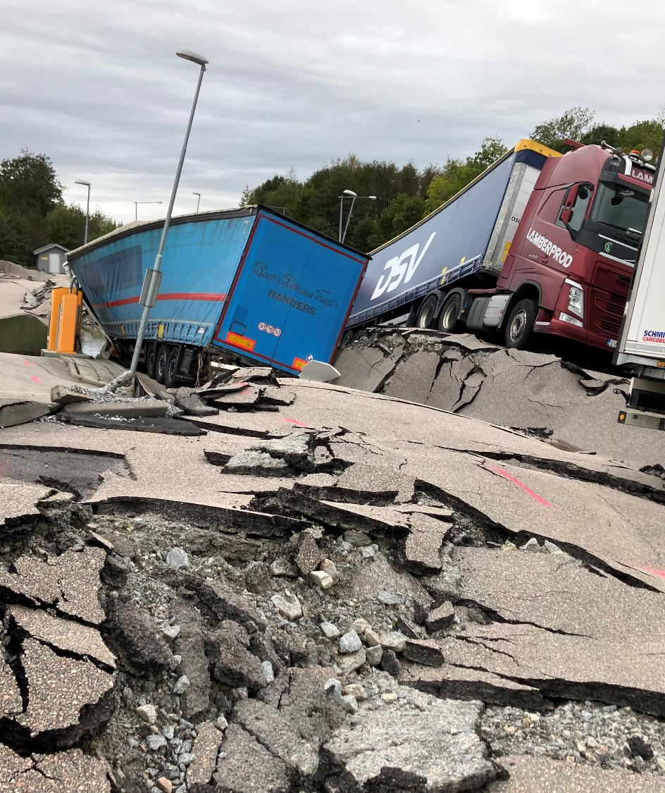
När vi är förberedda för krig klarar vi en kris
Notes:
Under ett krig måste ett civilt försvar kunna hantera långvariga avbrott i systemen för el, vatten, transporter och försörjning. Det kräver redundans, reservlösningar, lagerhållning, tydlig ledning och samverkan mellan stat, kommuner, regioner, näringsliv och frivilligorganisationer. Det är samma förmågor som krävs vid komplexa och långvariga kriser – men med högre krav på uthållighet.
Under lång tid har svensk krisberedskap i praktiken utgått från att samhället relativt snabbt ska kunna återgå till det normala. Vi kan inte räkna med det längre. Dagens säkerhetsläge kräver att vi planerar för situationer där normaliteten inte återvänder på länge och där samhället måste fungera trots pågående störningar.
Rysslands angrepp mot Ukraina riktas i stor utsträckning mot civil infrastruktur: elnät, vattenförsörjning, värme, transporter och kommunikationer. Syftet är inte bara militärt, utan att försöka bryta ned försvarsviljan genom att påverka människors vardag, att nöta ut deras uthållighet och tillit till samhällets förmåga att fungera.
Sveriges säkerhet avgörs inte enbart av militär styrka, utan även av om människor har värme i bostaden, vatten i kranen, tillgång till vård och förtroende för att samhället håller ihop när det prövas. Ett samhälle som är förberett för krig är också bättre rustat för kriser.

Slide 17
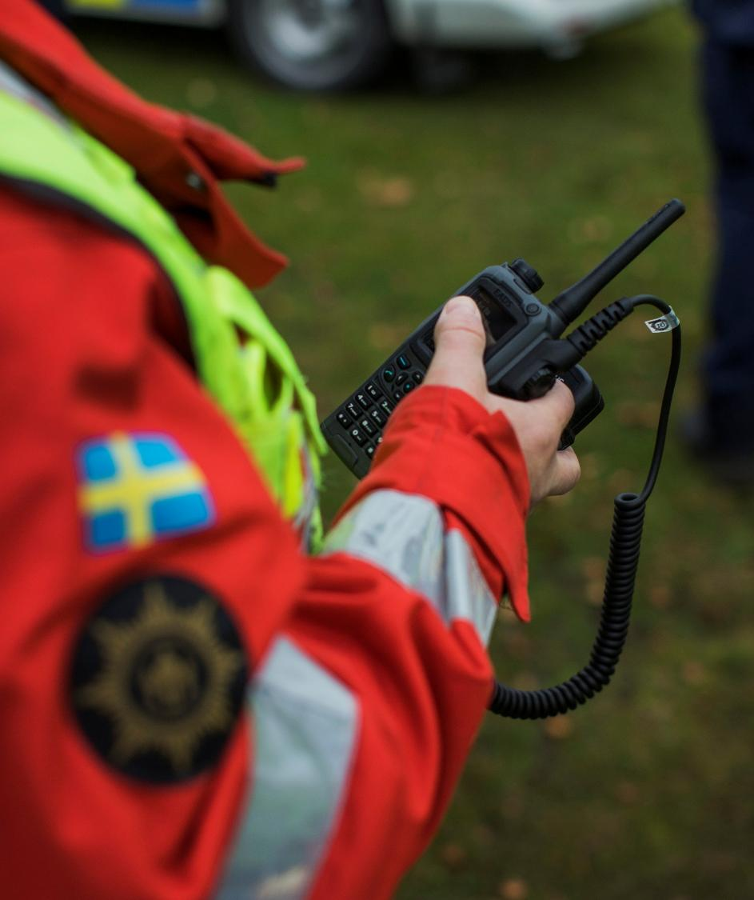
Vår motståndskraft ökar
Från 3 miljarder kronor 2022 till
20 miljarder kronor 2028
Civil-militär samverkan
Förmågan att hantera hybridhot
Förmågan att kunna agera proaktivt
Notes:
Myndigheten för civilt försvar bedömer att det civila försvaret har fortsatt att utvecklas positivt under 2025. Det har tagit ytterligare steg mot målet för det civila försvaret genom de åtgärder som genomförts.
Det civila försvaret tillförs nu ökade ekonomiska ramar för varje år. Vi går från knappt 3 miljarder kronor 2022 till ca 20 miljarder kronor 2028 till det civila försvaret. Samtidigt kommer vi från en låg förmågenivå så behoven är fortsatt stora.
Natomedlemskapet och de åtaganden som följer av detta, i kombination med det fortsatt allvarliga omvärldsläget, har drivit upp tempot i utvecklingen ytterligare. Krigets krav som dimensionerande planeringsförutsättning för utvecklingen av det civila försvaret har också fått ett allt större genomslag under året.
Samtidigt har samverkan mellan det civila och det militära försvaret intensifierats. Systemet visar på en mognad, där allt fler myndigheter har kapacitet att agera proaktivt och gå utanför den egna verksamheten. Den lokala nivån har engagerats mer i beredskapsarbetet. Även privata företag visar ett stort engagemang och har tagit kliv framåt vad gäller beredskapsplanering. Näringslivssamverkan finns redan på plats eller har startats upp i flertalet sektorer och civilområden.
Under 2025 har flera åtgärder vidtagits för att stärka förmågan att hantera incidenter kopplade till undervattensinfrastruktur. Detta arbete har inte bara stärkt förmågan att hantera hot mot undervattensinfrastruktur utan även förmågan att hantera hybridhot bredare.
Från Bedömning av det civila försvarets förmåga Delredovisning av regeringsuppdrag (Fö2025/01545), januari 2026):
Myndigheten för civilt försvar bedömer att det civila försvaret har fortsatt att utvecklas positivt under 2025.
Natomedlemskapet och de åtaganden som följer av detta, i kombination med det fortsatt allvarliga omvärldsläget, har drivit upp tempot i utvecklingen ytterligare.
Krigets krav som dimensionerande planeringsförutsättning för utvecklingen av det civila försvaret har också fått ett allt större genomslag under året.
Samtidigt har samverkan mellan det civila och det militära försvaret intensifierats.
Systemet visar på en mognad, där allt fler myndigheter har kapacitet att agera proaktivt och gå utanför den egna verksamheten. Den lokala nivån har engagerats mer i beredskapsarbetet.
Även privata företag visar ett stort engagemang och har tagit kliv framåt vad gäller beredskapsplanering.
Näringslivssamverkan finns redan på plats eller har startats upp i flertalet sektorer och civilområden.

Slide 18
Vi måste göra flera saker samtidigt
Planera för att kunna hantera krigsfara och krig.
Öka motståndskraften
i samhället.
Vara beredda att hantera kriser, hybridattacker och ytterst väpnat angrepp.
Notes:
Detta är en introduktionsbild till en serie med följande tre bilder – manus till varje delbild finns på respektive bild.
Den politiska inriktningen utifrån omvärldsläget anger att vi behöver skapa utveckling i det civila försvaret skyndsamt.
Eftersom vi inte kan göra allt behöver vi göra prioriteringar inom vilka områden vi lägger våra resurser.
Det som är avgörande är att vi behöver arbeta i flera tidsaspekter samtidigt.
Det vill säga: vi måste öka motståndskraften i samhället löpande, vi måste planera för att kunna hantera krigsfara och krig, och vi måste samtidigt förbereda oss för att hantera kriser, hybridattacker och ytterst väpnat angrepp här och nu.

Slide 19

Planera för att kunna hantera krigsfara och krig
Notes:
De senaste årens händelser leder inte till någon förändring i vårt övergripande uppdrag. Inriktningen kvarstår: Vårt lands totalförsvar, det militära och det civila försvarets gemensamma förmåga, behöver stärkas. Och det behöver ske skyndsamt.
Vi gör det för att avskräcka från angrepp – behålla freden i vårt land och som allierad bidra till det kollektiva försvaret i Nato. Vi planerar för krig för att undvika krig.
Vår planering för att kunna hantera krigsfara och krig sker både nationellt utifrån Artikel 3 i Natofördraget men också tillsammans med andra allierade – i första hand våra grannländer – för vi ska kunna försvara oss kollektivt inom Nato i enligt med Artikel 5.

Slide 20
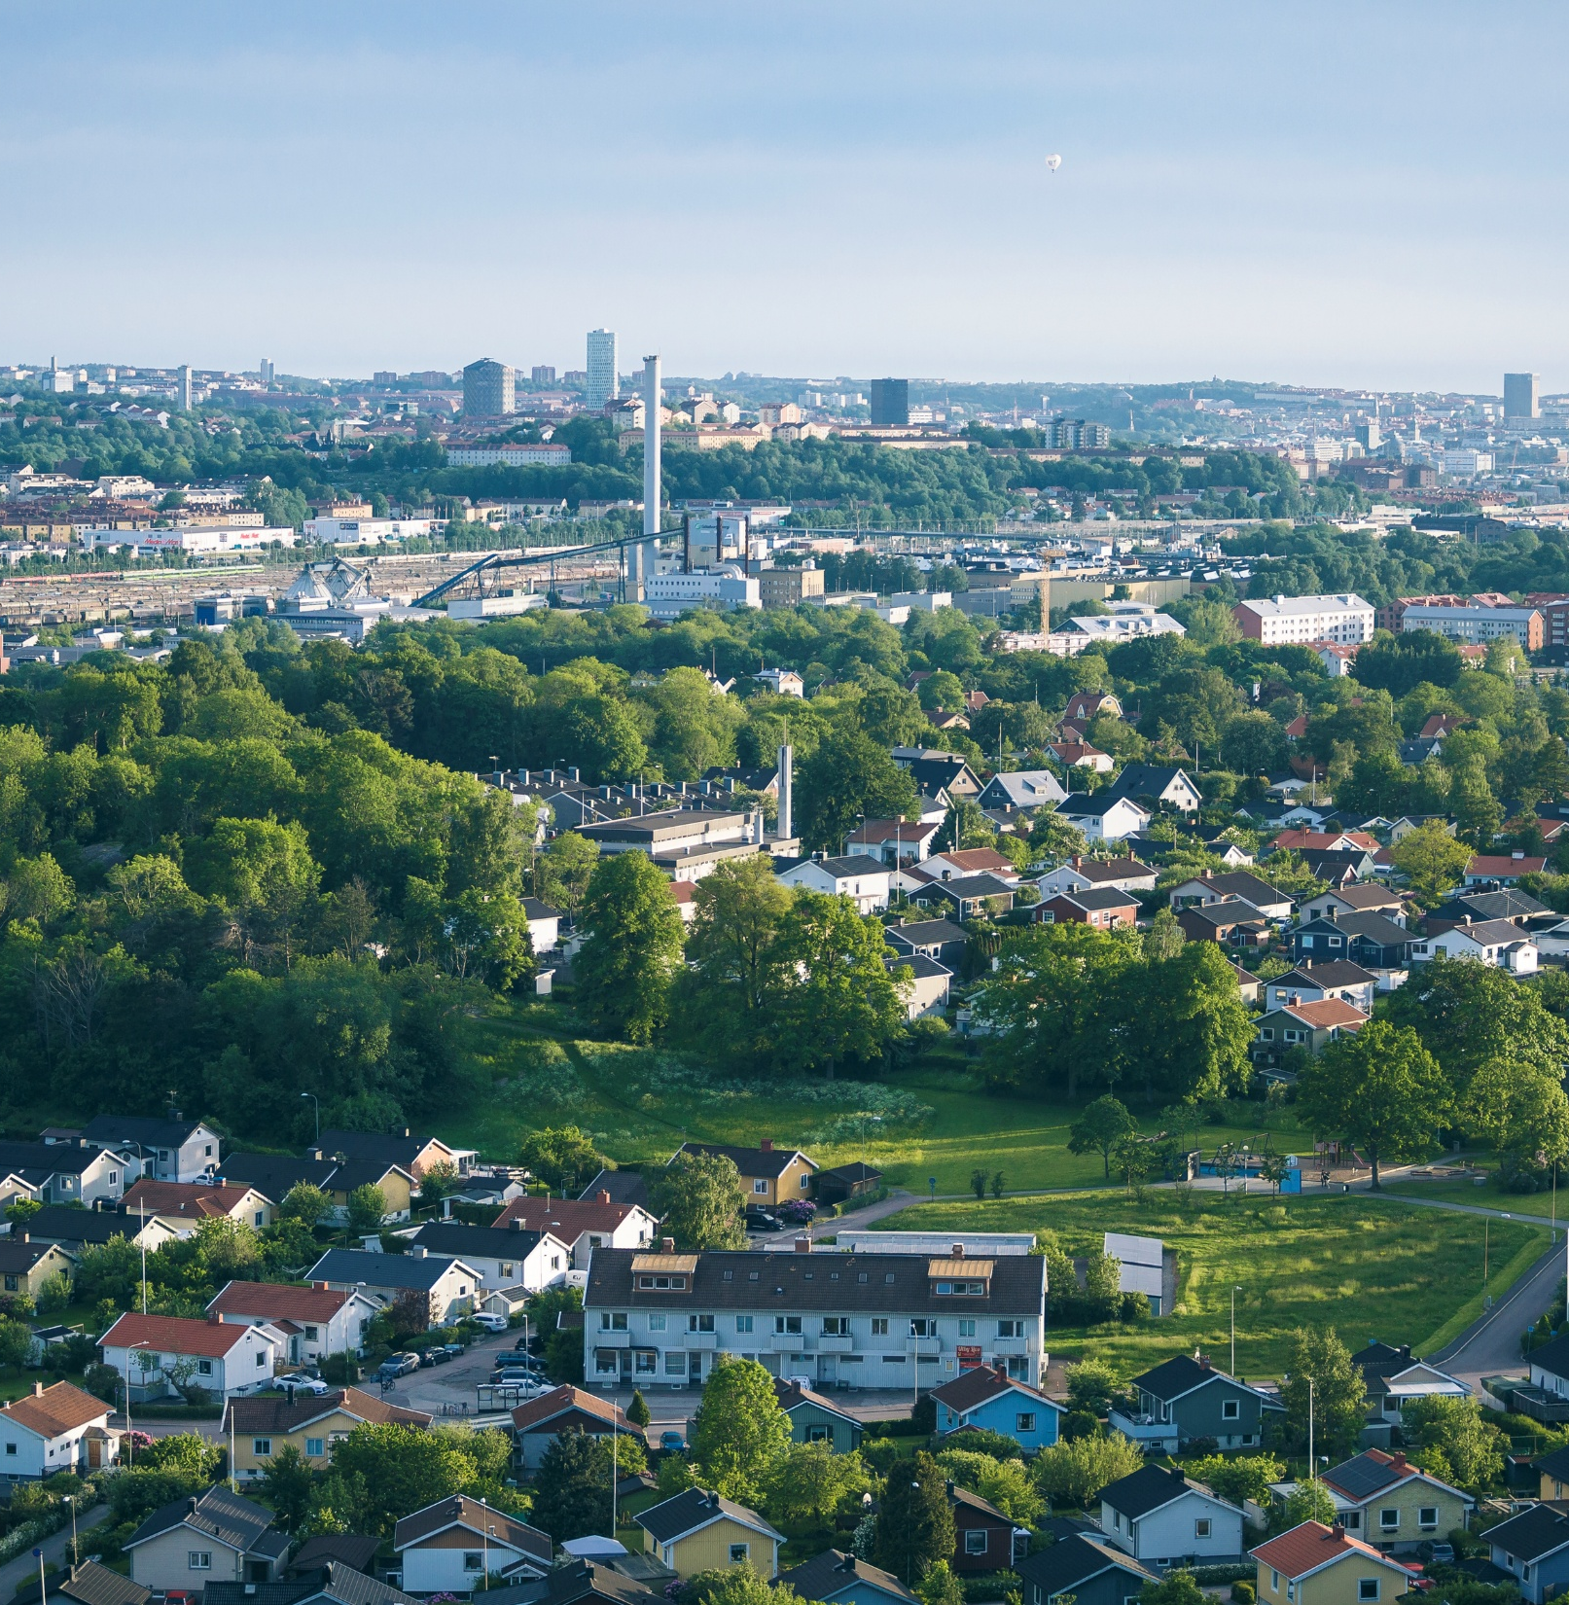
Öka motståndskraften i samhället
Notes:
Det är också viktigt för både planering och hantering att vi fortsätter öka motståndskraften i samhället.
Vi behöver analysera risker och vidta åtgärder.
Vi behöver utveckla vår kontinuitetshantering (ta fram Plan B och Plan C).
Vi behöver vidta riskreducerande åtgärder och nya krav från EU (CER och NIS2 direktiven).
Verksamhet av vikt för totalförsvaret behöver få större betydelse än tidigare när avvägningar görs mellan olika samhällsintressen.
Det är viktigt att beredskapshänsyn tas i all samhällsplanering och all beslutsfattning, helst redan i planeringsstadiet för att stärka samhällets robusthet och minimera framtida kostnader.

Slide 21
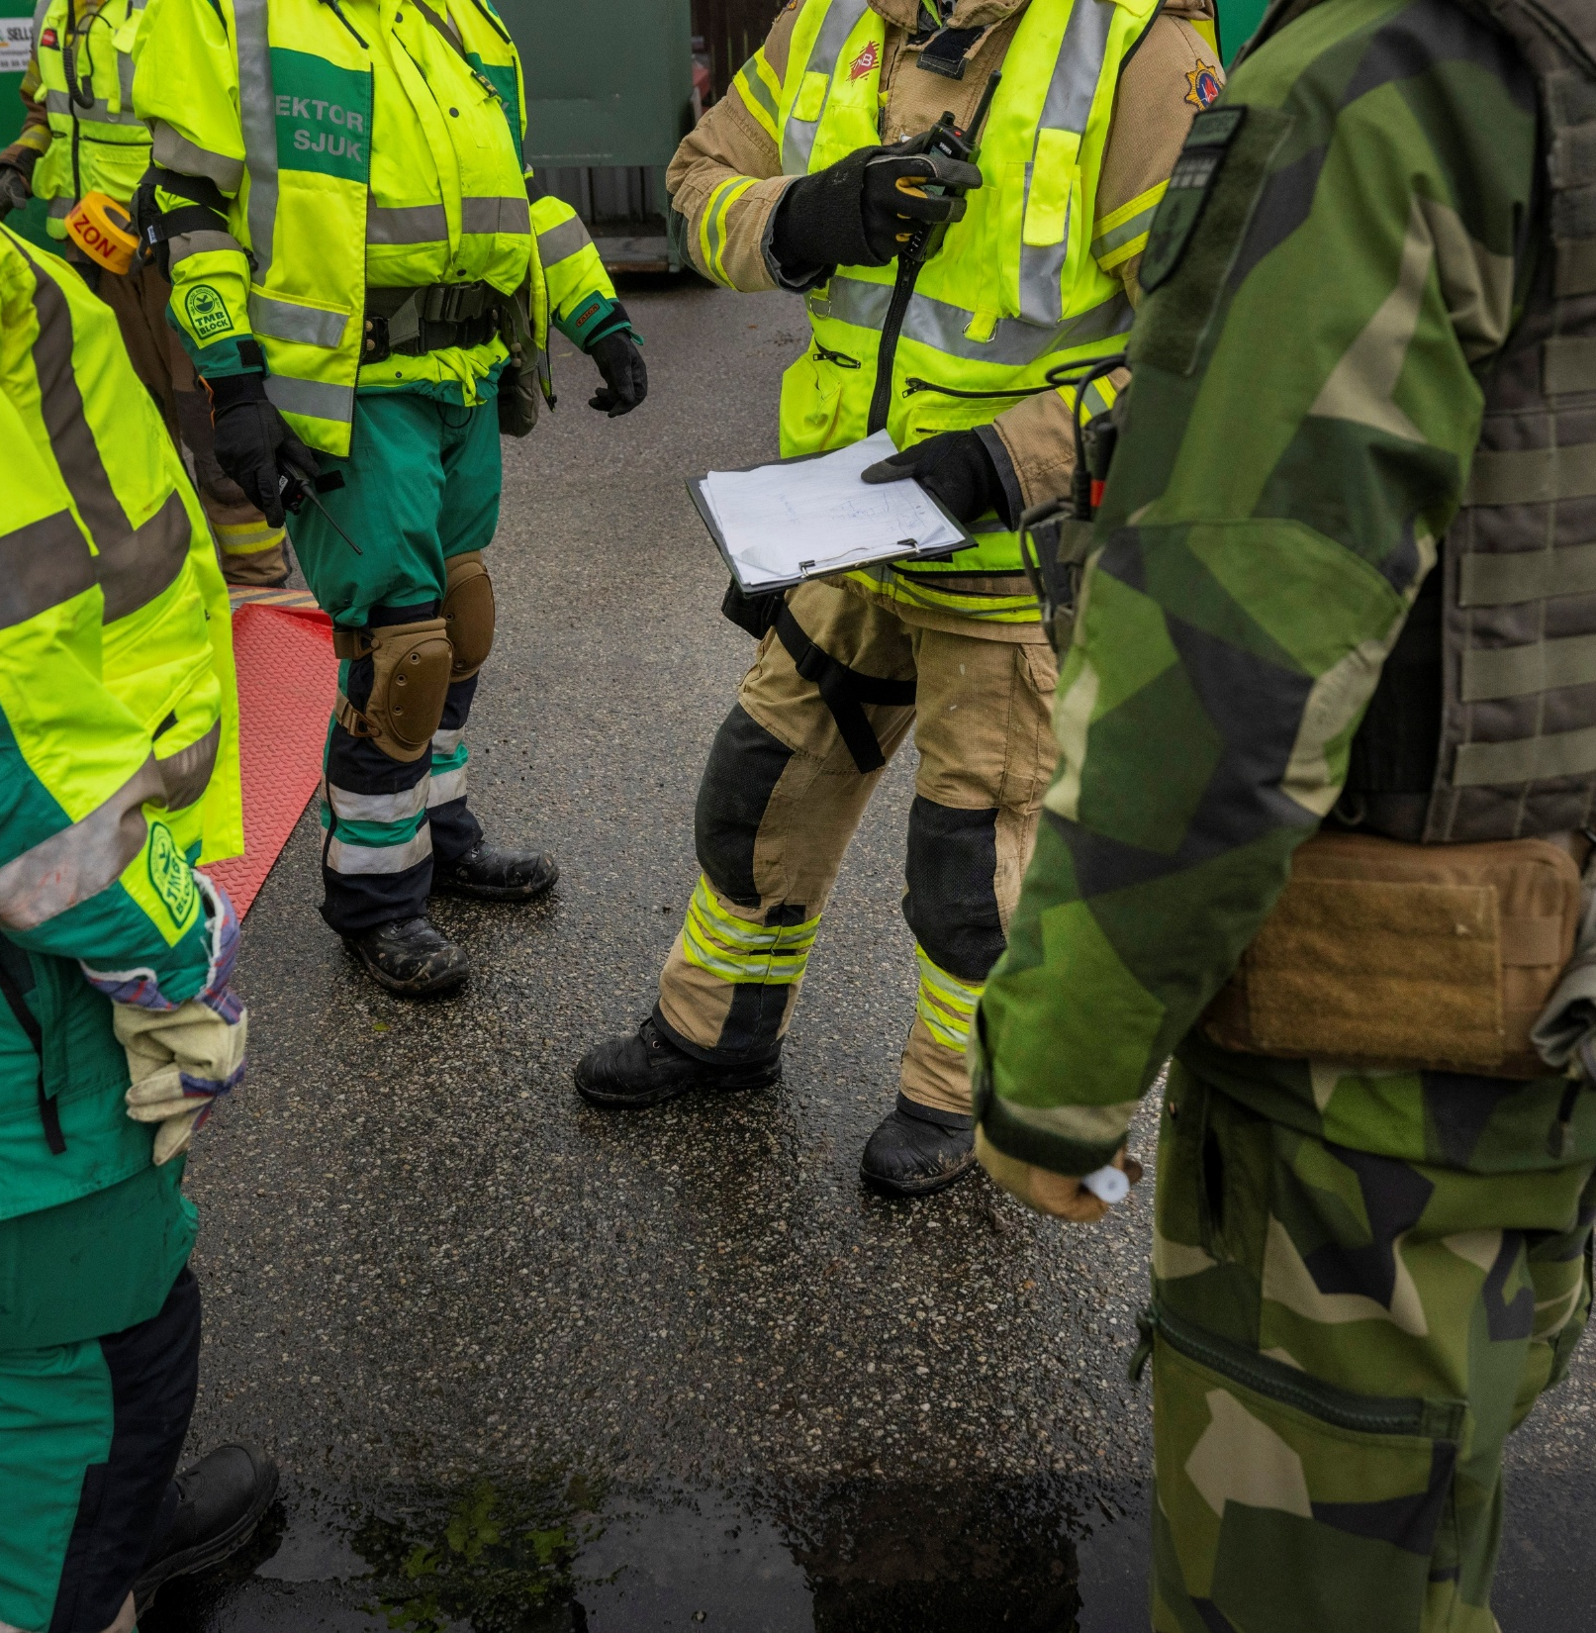
Vara beredda att hantera kriser, hybridattacker och ytterst väpnat angrepp
Notes:
Samtidigt som vi planerar för att kunna hantera krigsfara och krig behöver vi vara beredda på att här och nu hantera kriser i fred, hybridattacker och ytterst väpnat angrepp. Vi har hittills hanterat de uppkomna situationerna.
Vi har gjort det aktörsgemensamt och ofta i nära samarbete med våra allierade och grannar. Detta är något som vi behöver fortsätta med och som inkluderar att dela relevant information med varandra, ha en aktörsgemensam kommunikation och agera proaktivt och handlingskraftigt.
Vi behöver också fortsätta utbilda oss och öva – för att upprätthålla vår förmåga att agera

Slide 22
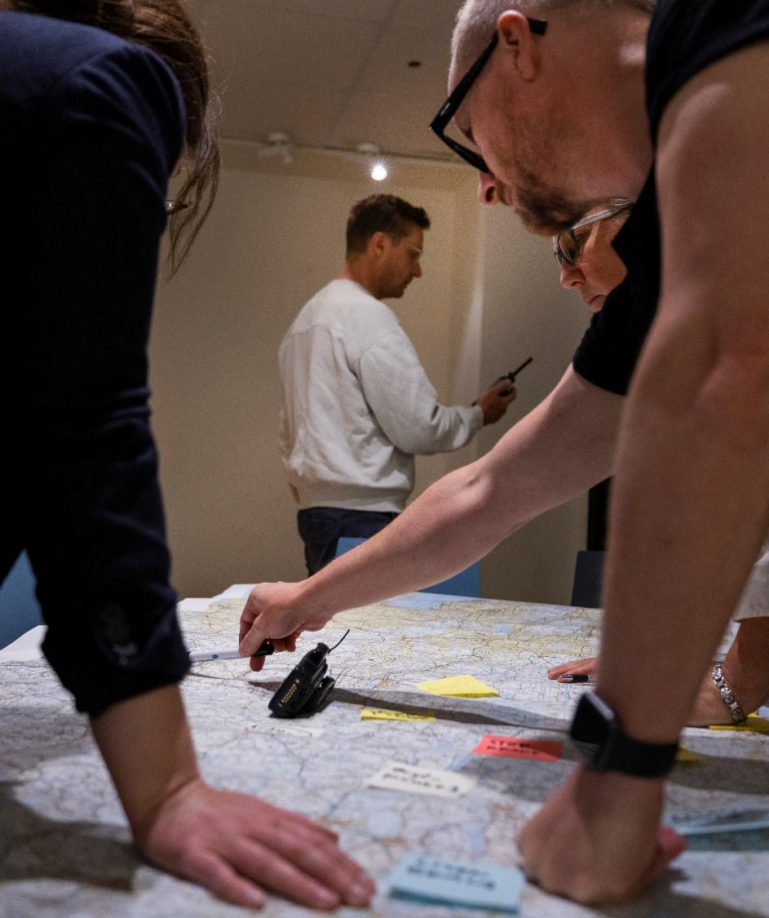
Stärk motståndskraften och er beredskap
Öka kunskapen om totalförsvaret
Identifiera samhällsviktig verksamhet
Förbättra beredskap och kontinuitet
Säkerställ personalförsörjning
Utveckla arbetet med försörjningsberedskap
Stärk cybersäkerheten
Utbilda och öva
Notes:
Alla aktörer behöver stärka motståndskraften i sin verksamhet för att öka förmågan förmåga att hantera fredstida krissituationer, höjd beredskap och ytterst krig.
Myndigheten för civilt försvar har ett nationellt samordnande ansvar för bland annat civilt försvar och samhällets krisberedskap. Myndigheten ska stödja andra aktörer så att dessa kan ta sitt ansvar och stärka sin förmåga enligt exempelvis de krav som framgår av förordningen (2022:524) om statliga myndigheters beredskap.
Här finns direktlänkar till stöd som finns framtaget för att underlätta att komma igång.
www.mcf.se/civiltforsvar
www.mcf.se/beredskapssystemet
www.mcf.se/strukturreform
www.mcf.se/otf
www.mcf.se/ova
www.mcf.se/ledningsamverkan
www.mcf.se/samhallsviktigverksamhet
www.mcf.se/kontinuitetshantering
www.mcf.se/beredskapforforetag/
www.mcf.se/forsorjningsberedskap
www.mcf.se/utbildning

Slide 23
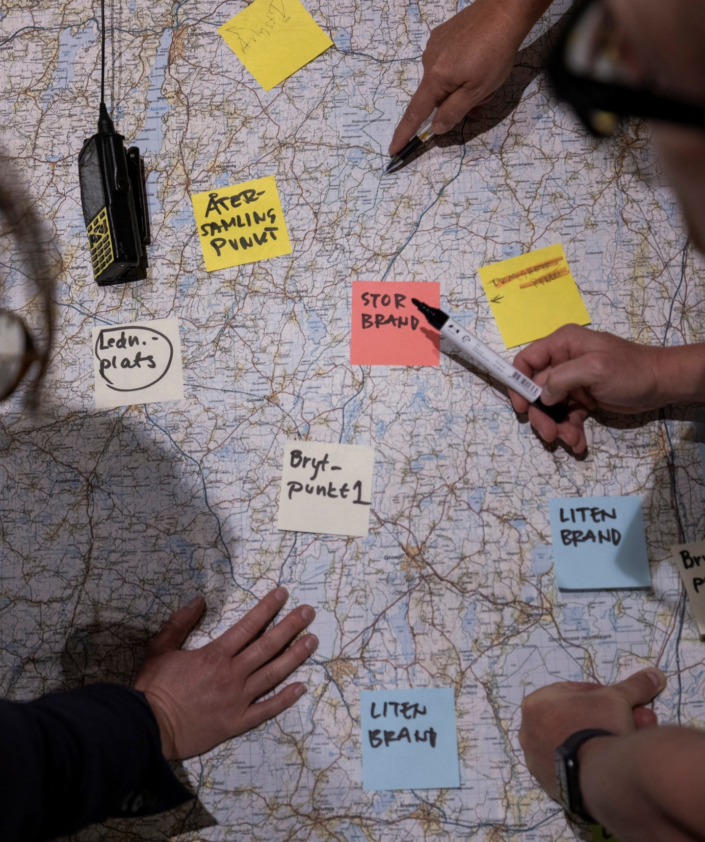
Aktörsgemensamt arbete
För att använda samhällets samlade resurser så effektivt som möjligt krävs
gemensam förståelse och helhetssyn
fokus på effekter i samhället
grundläggande vilja till samarbete.
Notes:
För ett effektivt och samordnat agerande krävs en gemensam förståelse och helhetssyn, och en grundläggande vilja till samarbete.
Ramverket för ledning och samverkan ger oss en basplatta för samordnat agerande och tydligt stöd vid operativa åtgärder för ett samordnat agerande.
Gemensamma grunder är ett aktörsgemensamt ramverk för ledning och samverkan. Innehållet i ramverket ska göra det enklare att samverka med varandra, dela lägesbilder, samt att åstadkomma gemensam inriktning och samordning inför och under samhällsstörningar i fredstid och under höjd beredskap.
Syftet är:
Att ge tydligt stöd till operativa åtgärder.
Att främja effektivt och samordnat agerande.
Att vara en basplatta för gemensam förståelse.
Aktörsinterna förberedelser och förberedelser tillsammans med andra är viktigt för att kunna verka aktörsgemensamt utifrån Ramverkets beskrivningar och processer. Ramverkets innehåll riktar sig i första hand till det aktörsgemensamma arbetet, alltså arbete med ledning och samverkan som sker tillsammans med andra aktörer. Ramverkets innehåll kan även användas som stöd för aktörsinternt arbete. Viss anpassning kan behövas för att tillämpningen även ska fungera aktörsinternt.
Även utvärdering efter genomförd hantering kan göras utifrån Ramverkets innehåll. Det underlättar erfarenhetshantering, bidrar till ökad förmåga inom gemensamma grunder och kan även bidra med viktiga insikter för fortsatt utveckling.
Ramverket är uppbyggt som olika moduler på webben. Det innebär att du kan läsa de olika delarna utifrån ditt behov inför eller i samband med din hantering av samhällsstörningar. Ramverket gemensamma grunder för ledning och samverkan finns på mcf.se

Slide 24
Om bilder om beredskapssystemet
Denna del innehåller bland annat bilder som kan visas för att berätta om:
En helhetsbild av hur ansvaret ser ut på olika nivåer i beredskapssystemet. Vi utgår ifrån den svenska förvaltningsmodellen hur Sverige styrs på nationell nivå, regional nivå och lokal nivå.
Den internationella nivån och vad som påverkar arbetat inom civilt försvar i Sverige.
Fördjupning om den nationella nivån där det sedan hösten 2022 finns en beredskapsstruktur med beredskapssektorer och sektorsansvariga myndigheter och där Myndigheten för civilt försvar har en samordnande roll.
Viktiga områden som är en del av beredskapsstrukturen men av olika skäl inte formellt en del av sektorsstrukturen.
Det geografiska områdesansvaret på olika nivåer.
En bild om privat-offentlig samverkan är under utveckling.

Slide 25
Offentliga aktörer i beredskapssystemet
EU
NATO
Andra internationella och bilaterala samarbeten
Internationell
Riksdag och regering
Myndigheten för civilt försvar
12 beredskapssektorer med sektorsansvariga myndigheter
Förvaltningsmyndigheter på nationell nivå varav 67 är beredskapsmyndigheter
Nationell
Högre regional
6 civilområden med
6 ansvariga länsstyrelser
Regional
21 län med 21 länsstyrelser
21 regioner
Regional
290 kommuner
Lokal
Notes:
Den svenska förvaltningsmodellen innebär att Sverige styrs på nationell nivå, regional nivå och lokal nivå.
Därutöver tillkommer EU-nivån. (Offentliga) beredskapsaktörer finns nationellt, regionalt och lokalt.
På nationell nivå, under riksdag och regering, finns ca 250 statliga myndigheter varav 67 är beredskapsmyndigheter.
Alla statliga myndigheter har ett grundläggande beredskapsansvar som rör både fredstida kriser och civilt försvar.
De 67 beredskapsmyndigheterna har särskilda uppgifter och ansvar som rör både civilt försvar och krisberedskap. Huvuddelen av beredskapsmyndigheterna ingår i en eller två beredskapssektorer med en utpekad myndighet att leda arbetet med att samordna åtgärder inför och vid fredstida krissituationer och höjd beredskap. Myndigheten för civilt försvar har ett nationellt samordnande ansvar för civilt försvar, samhällets krisberedskap och skydd mot olyckor.
På regional nivå finns 21 länsstyrelser och 21 regioner. Länsstyrelserna har ett omfattande beredskapsansvar inom respektive län och regionerna har beredskapsansvar som rör hälso- och sjukvård samt kollektivtrafik.
För att samordna vissa beredskapsfrågor regionalt och möjliggöra en effektiv samverkan med det militära försvaret på regional nivå finns sedan 2022 sex civilområden. Dessa områden finns på en högre regional nivå och består geografiskt av 2-7 län och leds av en civilområdesansvarig länsstyrelse.
På lokal nivå ansvarar de 290 kommunerna för den mesta samhällsservice som finns där vi bor och bedriver omfattande samhällsviktig verksamhet som behöver fungera vid kriser och under höjd beredskap.
På den internationella nivån beslutar länderna inom EU om regelverk som påverkar vår nationella beredskap inom olika samhällssektorer. Inom EU finns också krismekanismer för att stödja länder som drabbas av större och allvarligare händelser. Sverige är sedan 2024 allierade i Nato vilket innebär att vi deltar i det kollektiva försvaret av alliansen. Medlemskapet i Nato påverkar hur vi planerar och agerar inom vårt totalförsvar. Utöver EU och Nato finns en mängd internationella samarbeten i Norden, runt Östersjön, i Europa och i världen.

Slide 26


Internationella åtaganden
EU
NATO
Andra internationella och bilaterala samarbeten
Internationell
Notes:
Totalförsvar och krisberedskap utvecklas tillsammans med andra inom ramen för främst EU och som allierade i Nato.
Enligt regeringen är Nato Sveriges viktigaste försvarspolitiska arena samtidigt som EU är Sveriges viktigaste utrikespolitiska arena.
Sverige ska vara en trovärdig, pålitlig och solidarisk allierad i Nato. Sveriges försvarsförmåga utgör en del av alliansens kollektiva försvar och bidrar till säkerheten såväl i närområdet som i hela det euroatlantiska området. I Natos avskräckning och försvar ingår även civila aktörers åtgärder och beredskap för att stärka alliansens motståndskraft. Sverige ska som allierad bidra till att öka Natos samlade försvarsförmåga.
I det försämrade säkerhetspolitiska läget har EU:s utrikes-, säkerhets- och försvarspolitiska betydelse för Sverige ökat. Sverige ska tillhöra kärnan av de medlemsstater som driver och utvecklar EU:s gemensamma säkerhets- och försvarspolitik.
Vårt samarbete inom Norden fördjupas nu när alla länderna är allierade i Nato. Vi genomför nu gemensam planering inom områden som skydd av civilbefolkningen och försörjningsberedskap.
Vi har också ett allt mer nära samarbeten med andra länder runt Östersjön som är medlemmar i EU och Nato. Samarbetena är både bilaterala men också multilaterala och fördjupas inom områden som exempelvis skydd av civilbefolkningen, skydd av kritisk undervattensinfrastruktur, sjöräddning etc.

Slide 27













Sektorsansvar och beredskapssektorer
12 beredskapssektorer med sektorsansvariga myndigheter.
Myndigheten för civilt försvar som den ledande, samordnande och inriktande myndigheten.
Nationell
Ekonomisk säkerhet
Elektronisk kommunikation och post
Energiförsörjning
Finansiella tjänster
Försörjning av grunddata
Hälsa, vård och omsorg
Industri, byggande
och handel
Livsmedelsförsörjning
och dricksvatten
Ordning och säkerhet
Räddningstjänst och skydd av civilbefolkningen
Transporter
Utrikeshandel
Notes:
En struktur med statliga myndigheter indelade i beredskapssektorer infördes hösten 2022. Beredskapssektorerna organiseras med utgångspunkt i samhällsviktiga verksamheter och funktioner som är av särskild betydelse att upprätthålla i fredstida krissituationer, höjd beredskap och då ytterst krig.
Myndigheten för civilt försvar är den ledande, samordnande och inriktande myndigheten för civilt försvar med uppgift att också vara sektorsansvarig för beredskapssektorn räddningstjänst och skydd av civilbefolkningen. Som den ledande myndigheten i det civila försvaret ska Myndigheten för civilt försvar säkerställa att samhället är förberett för kris, höjd beredskap och ytterst krig. Exempelvis så samordnar, driver på och stödjer myndigheten arbetet i beredskapssektorerna.
Det finns just nu 12 beredskapssektorer.
En sektorsansvarig myndighet ska (enligt SFS 2022:524) inom sin beredskapssektor:
leda arbetet med att samordna åtgärder inför och vid fredstida krissituationer och höjd beredskap.
driva på arbetet inom beredskapssektorn, stödja beredskapsmyndigheterna samt verka för att uppgifter och roller inom beredskapssektorn tydliggörs.
verka för att de åtgärder som beredskapsmyndigheterna inom beredskapssektorn vidtar är samordnade med de åtgärder som andra beredskapsmyndigheter, inklusive länsstyrelser och civilområdesansvariga länsstyrelser, samt Försvarsmakten vidtar.
verka för att samverkan med näringslivet sker i den utsträckning det behövs.

Slide 28
Beredskapsmyndigheter
Affärsverket svenska kraftnät
Arbetsförmedlingen
Bolagsverket
Boverket
Domstolsverket
E-hälsomyndigheten
Energimarknadsinspektionen
Finansinspektionen
Folkhälsomyndigheten
Försäkringskassan
Kommerskollegium
Kriminalvården
Kustbevakningen
Lantmäteriet
Livsmedelsverket
Luftfartsverket
Läkemedelsverket
Länsstyrelserna (21)
Migrationsverket
Myndigheten för civilt försvar
Myndigheten för digital förvaltning
Myndigheten för psykologiskt försvar
Naturvårdsverket
Pensionsmyndigheten
Polismyndigheten
Post- och telestyrelsen
Riksantikvarieämbetet
Riksarkivet
Riksgäldskontoret
Sveriges geologiska undersökning
Sjöfartsverket
Skatteverket
Socialstyrelsen
Statens energimyndighet
Statens jordbruksverk
Statens servicecenter
Statens skolverk
Statens veterinärmedicinska anstalt
Strålsäkerhetsmyndigheten
Sveriges meteorologiska och hydrologiska institut
Säkerhetspolisen
Tillväxtverket
Trafikverket
Transportstyrelsen
Tullverket
Utbetalningsmyndigheten
Åklagarmyndigheten
Notes:
De 67 beredskapsmyndigheterna har särskilt ansvar och särskilda uppgifter inom både civilt försvar som den fredstida krisberedskapen
Beredskapsmyndigheterna (däribland samtliga 21 länsstyrelser) har ett utökat ansvar för Sveriges beredskap och behöver ha särskilt god förmåga att motstå hot och risker, hantera fredstida kriser och genomföra sina uppgifter vid höjd beredskap.
Vad innebär ansvaret?
Beredskapsmyndigheter ska, utöver vad som gäller för alla statliga myndigheter, exempelvis
samverka med varandra och med andra myndigheter, såsom t ex geografiskt områdesansvariga myndigheter
samverka med Försvarsmakten avseende behovet av stöd till det militära försvaret
beakta internationella samarbeten som rör krisberedskap och civilt försvar
beakta behov av tekniska system och radiokommunikationssystem för skydd och säkerhet
genomföra utvecklingsinsatser samt förberedelser, inklusive anskaffning av förnödenheter och utrustning, som krävs för att myndigheten ska klara sina uppgifter vid fredstida krissituationer och höjd beredskap,
planera, öva och utbilda personal och därutöver ha de planer som i övrigt behövs för att under höjd beredskap kunna övergå till krigsorganisation
Beredskapsmyndigheterna ska vid höjd beredskap i första hand inrikta sin verksamhet på uppgifter som har betydelse för totalförsvaret.

Slide 29












Beredskapssektorer
Ekonomisk säkerhet
Elektronisk kommunikation och post
Energiförsörjning
Finansiella tjänster
Försörjning av grunddata
Hälsa, vård och omsorg
Industri, byggande
och handel
Livsmedelsförsörjning
och dricksvatten
Ordning och säkerhet
Räddningstjänst och skydd
av civilbefolkningen
Transporter
Utrikeshandel
Notes:
Beredskapsstrukturen och de 12 beredskapssektorerna har en central roll i det svenska beredskapssystemet.
Enligt förordningen (2022:524) om statliga myndigheters beredskap ska statliga myndigheter genom sin verksamhet minska sårbarheten i samhället och utveckla en god förmåga att hantera sina uppgifter vid fredstida krissituationer och höjd beredskap. Ansvar och roller styrs bland annat av förordning (2022:524) om statliga myndigheters beredskap.
Det finns 67 statliga myndigheter (varav 21 länsstyrelser) som är så kallade beredskapsmyndigheter. Det är myndigheter med särskilda uppgifter inför och vid fredstida krissituationer och höjd beredskap. Majoriteten av dessa beredskapsmyndigheter ingår i 12 beredskapssektorer. För varje sektor finns en sektorsansvarig myndighet som leder arbetet med att samordna åtgärder både inför och vid fredstida krissituationer och höjd beredskap.

Slide 30
Beredskapssektorer och sektorsansvariga myndigheter
Ekonomisk säkerhet
Försäkringskassan
Elektronisk kommunikation och post
Post- och telestyrelsen
Energiförsörjning
Energimyndigheten
Finansiella tjänster
Finansinspektionen
Försörjning av grunddata
Skatteverket
Hälsa, vård och omsorg
Socialstyrelsen
Industri, byggande
och handel
Tillväxtverket
Livsmedelsförsörjning
och dricksvatten
Livsmedelsverket
Ordning och säkerhet
Polismyndigheten
Räddningstjänst och
skydd av civilbefolkningen
Myndigheten för civilt försvar
Transporter
Trafikverket
Utrikeshandel
Kommerskollegium
Notes:
Det finns 12 beredskapssektorer.
En sektorsansvarig myndighet ska (enligt SFS 2022:524) inom sin beredskapssektor:
leda arbetet med att samordna åtgärder inför och vid fredstida krissituationer och höjd beredskap.
driva på arbetet inom beredskapssektorn, stödja beredskapsmyndigheterna samt verka för att uppgifter och roller inom beredskapssektorn tydliggörs.
verka för att de åtgärder som beredskapsmyndigheterna inom beredskapssektorn vidtar är samordnade med de åtgärder som andra beredskapsmyndigheter, inklusive länsstyrelser och civilområdesansvariga länsstyrelser, samt Försvarsmakten vidtar.
verka för att samverkan med näringslivet sker i den utsträckning det behövs.

Slide 31
Myndigheter i beredskapssektorer, 1
Ekonomisk säkerhet
Försäkringskassan
Elektronisk kommunikation och post
Post- och telestyrelsen
Energiförsörjning Energimyndigheten
Finansiella tjänster
Finansinspektionen
Arbetsförmedlingen
Pensionsmyndigheten
Riksgälden
Skatteverket
Statens servicecenter
Utbetalnings-myndigheten
Myndigheten för civilt försvar
Svenska kraftnät
Trafikverket
Energimarknads-inspektionen
Strålsäkerhets-myndigheten
Svenska kraftnät
Riksgälden
Riksbanken*
Sektorsansvarig myndighet har i uppgift att leda arbetet med att samordna åtgärder, driva på och stödja arbetet inom sektorn, verka för samverkan och samordning med andra aktörer.
* Riksbanken ingår inte formellt i sektorn men deltar i arbetet då de är en myndighet under Riksdagen.

Slide 32
Myndigheter i beredskapssektorer, 2
Försörjning av grunddata
Skatteverket
Hälsa, vård och omsorg
Socialstyrelsen
Industri, byggande och handel
Tillväxtverket
Livsmedelsförsörjning och dricksvatten
Livsmedelsverket
E-hälsomyndigheten
Folkhälsomyndigheten
Läkemedelsverket
Bolagsverket
Lantmäteriet
Myndigheten för digital förvaltning
Riksarkivet
SGU
Boverket
Jordbruksverket
Länsstyrelserna
Naturvårdsverket
Statens veterinär-
medicinska anstalt
Sektorsansvarig myndighet har i uppgift att leda arbetet med att samordna åtgärder, driva på och stödja arbetet inom sektorn, verka för samverkan och samordning med andra aktörer.

Slide 33
Myndigheter i beredskapssektorer, 3
Ordning och säkerhet
Polismyndigheten
Räddningstjänst och skydd av civilbefolkningen
Myndigheten för civilt försvar
Transporter
Trafikverket
Utrikeshandel
Kommerskollegium
Domstolsverket
Kriminalvården
Kustbevakningen
Migrationsverket
Säkerhetspolisen
Tullverket
Åklagarmyndigheten
Luftfartsverket
Sjöfartsverket
Transportstyrelsen
Tullverket
Kustbevakningen
Länsstyrelserna
Polismyndigheten
Sjöfartsverket
SMHI
Strålsäkerhetsmyndigheten
Sektorsansvarig myndighet har i uppgift att leda arbetet med att samordna åtgärder, driva på och stödja arbetet inom sektorn, verka för samverkan och samordning med andra aktörer.

Slide 34
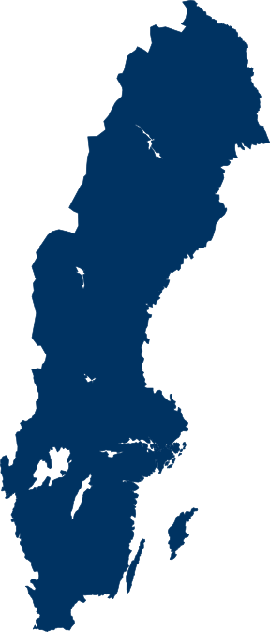
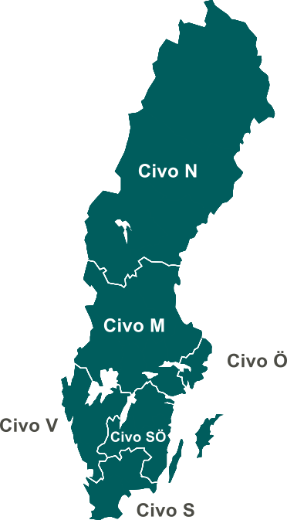
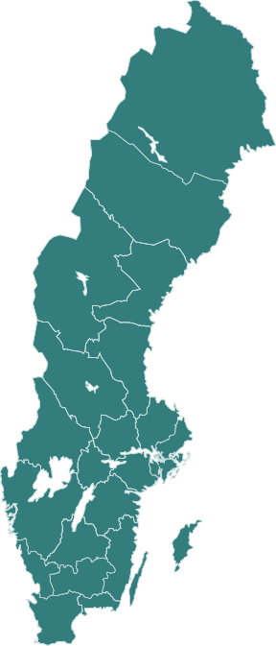
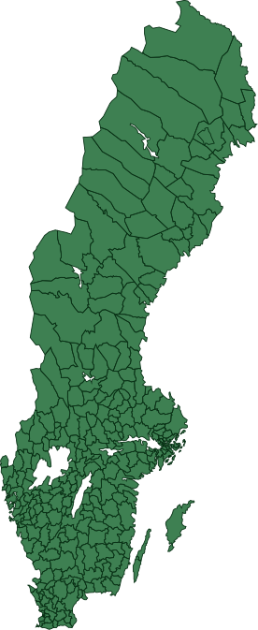
Geografiskt områdesansvar
Nationell
Högre regional
Regional
Lokal
Regeringen med särskilt stöd av Myndigheten
för civilt försvar
6 civilområdesansvariga
länsstyrelser
21 länsstyrelser
290 kommuner
Aktörer med ett författningsstyrt ansvar att inom respektive område uppnå samordning av tvärsektoriella frågor - både i kris och under höjd beredskap.
Notes:
Inom ett geografiskt område ska det finnas ett organ med ansvar för inriktning, prioritering och samordning av tvärsektoriella krishanteringsåtgärder. Samordningen innebär att de geografiskt områdesansvariga organen ska initiera och underlätta den samverkan som krävs vid kris eller höjd beredskap.
Det geografiska områdesansvaret finns på fyra nivåer (på regional nivå finns både högre regional och regional nivå)
Några offentliga aktörer har ett särskilt ansvar för samordning inom krisberedskap och civilt försvar. Det ansvaret är författningsreglerat och är uppdelat geografiskt på lokal, regional, högre regional och nationell nivå och kallas det geografiska områdesansvaret.
Det geografiska områdesansvaret syftar till att skapa samordning och samverkan inom ett geografiskt område. När myndigheter, företag och organisationer arbetar tillsammans blir åtgärderna kraftfullare.
De fyra nivåerna:
Nationell: Regeringen har det nationella områdesansvaret som utövas med stöd av sina förvaltningsmyndigheter. Myndigheten för civilt försvar säkerställer inriktning och samordning och företräder det civila försvaret på nationell nivå och stödjer (särskilt) regeringen i det nationella geografiska områdesansvaret.
Högre regional nivå: De sex utpekade civilområdesansvariga länsstyrelserna ett områdesansvar för respektive civilområde.
Regional nivå: De 21 länsstyrelserna har ett områdesansvar för respektive län.
Lokal nivå: Kommunen har ett områdesansvar för respektive kommun.
Mer info
Geografiskt områdesansvar anges i:
Förordning (2022:525) om civilområdesansvariga länsstyrelser
Lag (2006:544) om kommuners och regioners åtgärder inför och vid extraordinära händelser i fredstid och höjd beredskap
Förordning (2017:870) om länsstyrelsernas krisberedskap och uppgifter inför och vid höjd beredskap
Förordning (2017:868) med länsstyrelseinstruktion

Slide 35
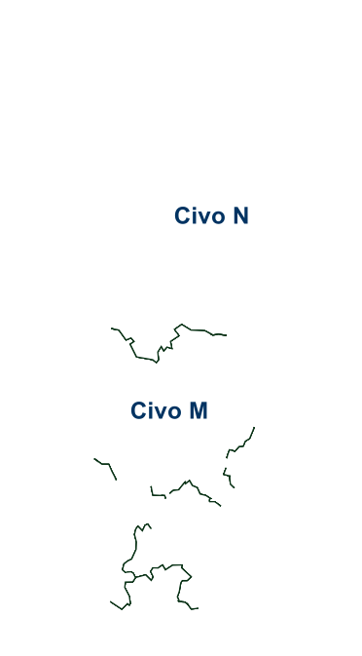
Civilområden på högre regional nivå
NORRA CIVILOMRÅDET
Västernorrlands, Jämtlands, Västerbottens och Norrbottens län
ANSVARIG LÄNSSTYRELSE
Länsstyrelsen i Norrbottens län
MELLERSTA CIVILOMRÅDET
Uppsala, Södermanlands, Västmanlands, Värmlands, Örebro, Dalarnas och Gävleborgs län
ANSVARIG LÄNSSTYRELSE
Länsstyrelsen i Örebro län
ÖSTRA CIVILOMRÅDET
Stockholms och Gotlands län
ANSVARIG LÄNSSTYRELSE
Länsstyrelsen i Stockholms län
VÄSTRA CIVILOMRÅDET
Hallands och Västra Götalands län
ANSVARIG LÄNSSTYRELSE
Länsstyrelsen i Västra Götalands län
SYDÖSTRA CIVILOMRÅDET
Jönköpings, Kalmar och Östergötlands län
ANSVARIG LÄNSSTYRELSE
Länsstyrelsen i Östergötlands län
SÖDRA CIVILOMRÅDET
Kronoberg, Blekinge och Skåne län
ANSVARIG LÄNSSTYRELSE
Länsstyrelsen i Skåne län
Notes:
Länsstyrelserna är indelade i sex civilområden med syftet att stärka landets motståndskraft under höjd beredskap och krig.
En högre regional nivå har inrättats genom att dela in landets 21 länsstyrelser i sex civilområden.
I varje civilområde ingår mellan två och sju länsstyrelser.
För varje område utses en ansvarig länsstyrelse där landshövdingen benämns civilområdeschef.
De sex civilområdesansvariga länsstyrelserna har en nyckelroll i ledningen av det civila försvaret inom sitt geografiska område. De är högsta civila totalförsvarsmyndighet inom sitt civilområde.
De civilområdesansvariga länsstyrelserna har ett geografiskt områdesansvar för sitt område när det gäller civilt försvar.
Inför höjd beredskap ska de civilområdesansvariga länsstyrelserna inom civilområdet verka för att totalförsvaret under höjd beredskap har en enhetlig inriktning.
De civilområdesansvariga länsstyrelserna ska inom civilområdet verka för länsöverskridande samordning av länsstyrelsernas planering och förberedelser även för fredstida krissituationer.
De civilområdesansvariga länsstyrelserna har inget geografiskt områdesansvar avseende krisberedskap inom civilområdet men ska vid fredstida krissituationer som berör flera län inom civilområdet ha förmåga att utgöra en gemensam funktion för stöd till länsstyrelsernas hantering av krisen.
Om Sverige är i krig kan civilområdesansvariga myndigheter agera självständigt om man inte alls eller med stora svårigheter kan upprätthålla kontakt med regeringen.
Vid höjd beredskap ska de civilområdesansvariga länsstyrelserna inom civilområdet verka för att största möjliga försvarseffekt uppnås. Det görs bl.a. genom att
samordna de civila försvarsåtgärderna
i samråd med Försvarsmakten verka för att det civila och militära försvaret samordnas
samordna den civila delen av värdlandsstödet
ansvara för att en samlad lägesbild sammanställs.

Slide 36
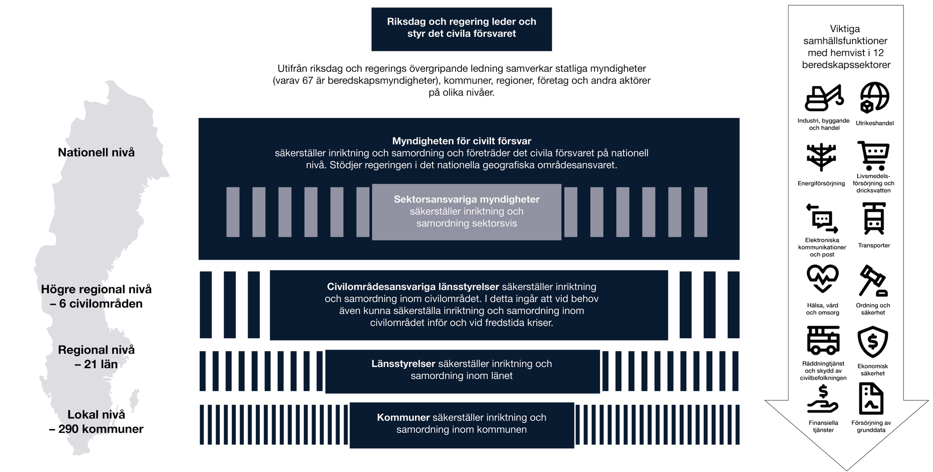
Inriktning och samordning i civilt försvar
Notes:
Det finns sedan 1 oktober 2025 ett gemensamt dokument för Inriktning och samordning i civilt försvar (som är undertecknad av 20 myndighetschefer). Dokumentet visar på en gemensam tolkning av uppgifterna som rör inriktning och samordning.
Vissa myndigheter har ett särskilt ansvar för att inriktning och samordning uppnås inom ett geografiskt område och vissa ansvarar för att hålla samman och stödja arbetet inom beredskapssektorer.
Inriktning och samordning i civilt försvar sker på fyra nivåer under regeringen.
Myndigheten för civilt försvar säkerställer inriktning och samordning och företräder det civila försvaret på nationell nivå. Stödjer regeringen i det nationella geografiska områdesansvaret. Sektorsansvariga myndigheter säkerställer inriktning och samordning sektorsvis.
Civilområdesansvariga länsstyrelser säkerställer inriktning och samordning inom civilområdet. I detta ingår att vid behov även kunna säkerställa inriktning och samordning inom civilområdet inför och vid fredstida kriser.
Länsstyrelser säkerställer inriktning och samordning inom länet.
Kommuner säkerställer inriktning och samordning inom kommunen.
(Försvarsmakten ansvarar för det militära försvarets inriktning på både nationell och regional nivå. På regional nivå samverkar militärregionerna med civila aktörer som civilområdesansvariga länsstyrelser, övriga länsstyrelser, kommuner och regioner. Dessutom samverkar förbandsenheter på lokal nivå inom sina geografiska områden).

